Slide 1
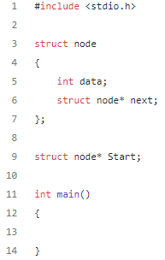

Tek Yönlü Bağlı Listeler

Slide 2
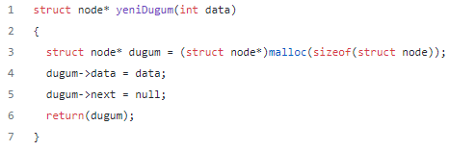
Malloc fonksiyonu sadece bağlı listelerde değil, dinamik programlama için çalışma esnasında (runtime) hafızadan yer ayırmak için kullanılan bir fonksiyondur. Parametre olarak byte girilir. Yeni bir düğüm oluşturan fonksiyon:
Fonksiyonumuz struct node* yeniDugum(int Data){..} yapısında. Yani geri dönüş türü struct node olacaktır.
malloc(sizeof(struct node)) : Bu ifade ram üzerinde belirtilen byte miktarı kadar alan ayırmaya yarayan fonksiyondur. Yani Malloc(byte miktarı) şeklinde kullanılır.
sizeof(struct node): sizeof fonksiyonu içerisindeki değişken parametrenin ram üzerinde ne kadar miktar alan ayırdığını geri döndürür. Yani integer bir değişken varsa 4 byte döndürür. Burada struct node girilmiş: yani struct yapımız kaç byte yer kaplıyorsa bize o kadar byte’lık bilgiyi geri döndür diyoruz.
(struct node*)malloc(sizeof(struct node)); (struct node*) : basit bir casting işlemindir. Çünkü struct node* dugum değerine atama yapılıyor.(casting). Bu satır bize ram üzerinde düğümümüz için gerekli olan yeri (byte olarak) ayırıyor.
4. ve 5. satırlara baktığımızda burada struct yapımızdaki bilgileri dolduruyoruz. dugum->data = data ile parametre olarak gelen integer değişkeni struct yapımız içerisine atıyoruz. Yine burada dugum->next = null; ile işaretçiyi null olarak yapılandırıyoruz. Bunun nedeni bu fonksiyon yalnızca düğüm için hafızadan alan ayırıyor. Diğer düğümlerle olan ilişkisini henüz belirlemiyoruz.
6. satırda ise elde ettiğimiz node ismindeki düğümü return ediyoruz. Fonksiyonun struct node* tipinde bir fonksiyon olduğunu unutmayalım.

Slide 3
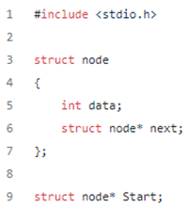
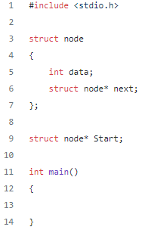
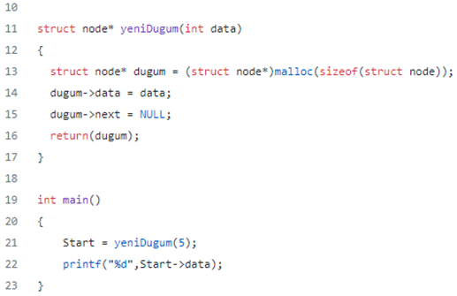
Tek Yönlü Bağlı Listelerde ilk elemanı oluşturma
9. satırda struct node* Start; ile başlangıç değişkenini global olarak oluşturduk.

Slide 4
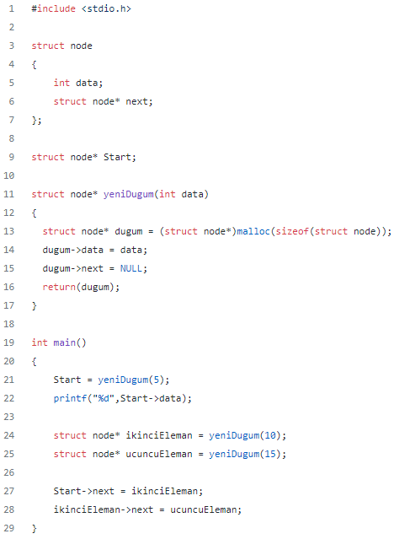
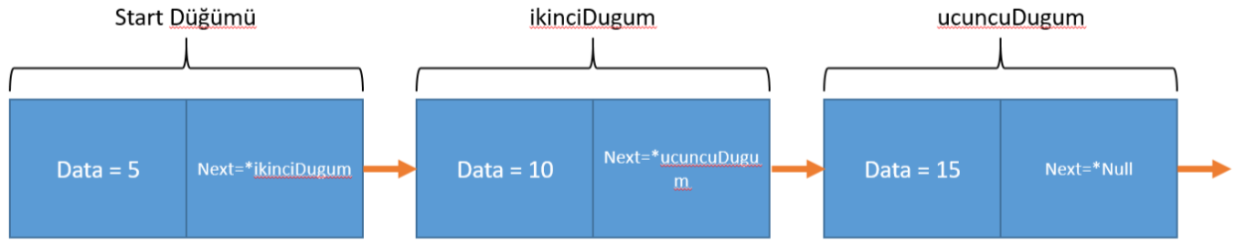
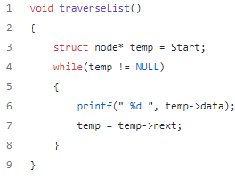
Bağlı Listeye Eleman Ekleme
Start->next = ikinciEleman ikinciEleman->next = ucuncuEleman
Bağlı Listelerde Dolaşım

Slide 5
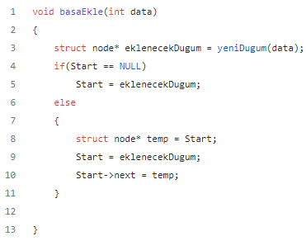
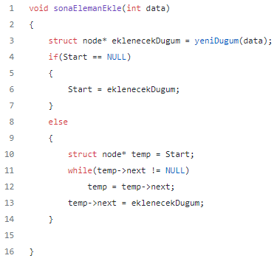
Sona Eleman Ekleme
Başa Eleman Ekleme
Bağlı listede eğer Start düğümü NULL ise yeni düğümü başlangıç elemanı yap.
Bağlı listede eğer Start düğümü NULL değilse bu düğümü temp değişkeninde sakla
yeni Eklenen düğümü Start düğümü olarak belirle
Yeni eklenen düğümün next işaretçisini temp değişkenine yönlendir.
Yeni bir düğüm oluştur.
Son düğümü bul
Son düğümün next işaretçisini yeni oluşturduğumuz düğüm olarak güncelle
bağlı liste yapısını korumamız için Start->next işaretçisini yeni ekleme işlemini yapmadan önceki Start elemanına (temp değişkeninde sakladığımız düğüme) yönlendirmemiz gerekiyordu. 10. satırda bu işlemi yaparak bağlı liste yapımızdaki bütünlüğü korumuş olduk.

Slide 6
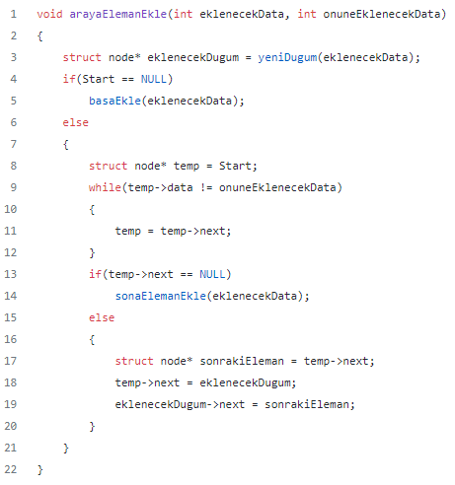



Araya Eleman Ekleme (insert anywhere)
7 sayısını içeren düğümü bul. Kendisinden sonra gelen düğümü bir değişkende sakla 7 sayısını içeren düğümün next işaretçisini yeni düğüm olarak belirle. Yeni düğümün next işaretçisini ise sakladığımız değişkene yönlendir.
18. satırda temp->next değeriyle eklenecekDugum artık araya eklenmiş oldu. Yani artık bu satırla birlikte 7 sayısı 8 sayısını işaret ediyor. Ancak iş burada bitmiyor. Çünkü hala 9 sayısını içeren düğümümüz mevcut. Eğer yeni eklenen 8 sayısı 9'u işaret etmezse bağlı liste bütünü bozulmuş olur. Biz 19. satırda 8 sayısını içeren düğümü 9 sayısını içeren düğüme işaret ettirdik. Böylece bağlı liste yapısını bozmadan 7 sayısı araya eklemiş olduk.

Slide 7
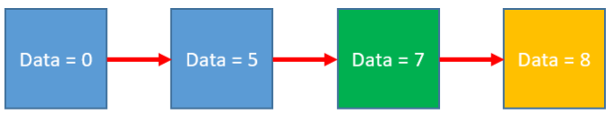
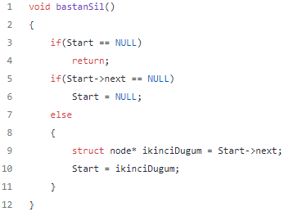
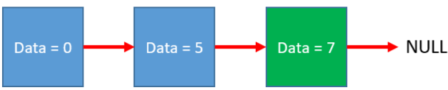
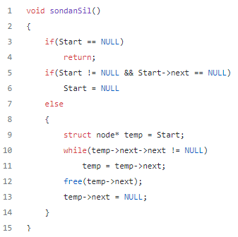
Sondan Eleman Silme
Baştan Eleman Silme

Slide 8
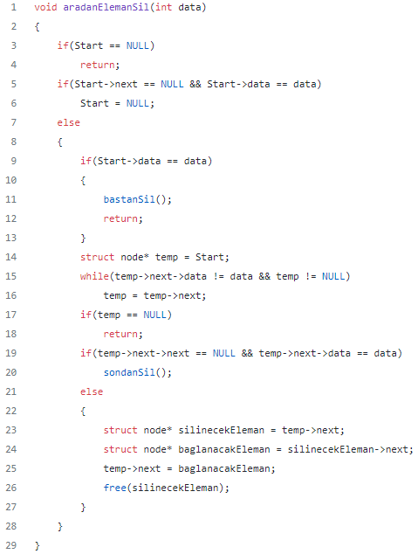

Aradan Eleman Silme

Slide 9
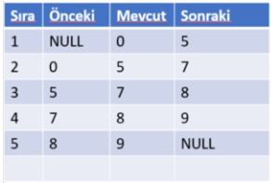
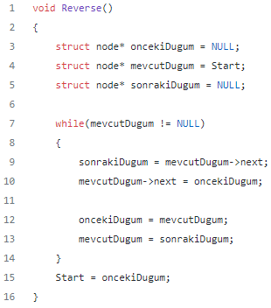
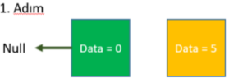
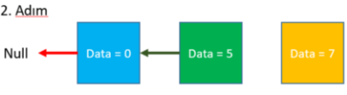
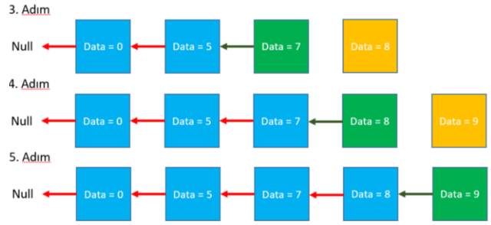
Tek Yönlü Bağlı Listeyi Ters Çevirme

